Slide 1
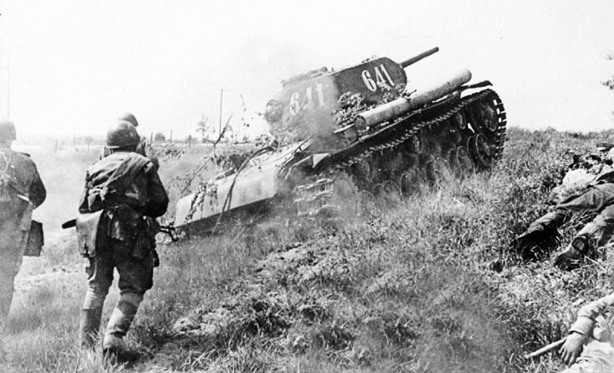
Курская дуга – одно из выдающихся сражений Великой Отечественной войны

Slide 2
Вторая мировая война
Если взять всю историю человечества с незапамятных времен до наших дней, то Вторая мировая война - крупнейшая война в истории человечества.
Вторая мировая война оказала огромное влияние на судьбы человечества. В ней участвовало 62 государства (80 % населения земного шара). Военные действия велись на территории 40 государств. В вооружённые силы было мобилизовано 110 млн человек. Общие людские потери достигли 50-55 млн людей, из них убито на фронтах 27 млн человек (хотя точные данные по потерям не известны до сих пор и разные историки приводят различные цифры). Наибольшие людские потери понесли СССР, Китай, Германия, Япония и Польша.

Slide 3
Во Второй мировой войне из всех фронтов в Западной Европе, Африке, Азии самым важным и решающим, самым большим, как и по численности противостоящих войск, так и по числу безвозвратных потерь был советско-германский фронт, на котором произошли три крупнейших сражения. Одним из них является сражение на Курской дуге. Оно продолжалось 50 дней и ночей, с 5 июля по 23 августа 1943 г.

Slide 4
Курская битва
Курская битва также известна как битва на Курской дуге и немецкая наступательная операция «Цитадель».
В советской и российской историографии принято разделять сражение на три части: Курскую оборонительную операцию (5—12 июля); Орловскую (12 июля — 18 августа) и Белгородско-Харьковскую (3—23 августа) наступательные.

Slide 5
Курская дуга – одно из выдающихся сражений Великой Отечественной войны

Slide 6
Замыслы противника
Общий замысел германского командования сводился к тому, чтобы окружить и уничтожить оборонявшиеся в районе Курска войска Центрального и Воронежского фронтов. (В районе Орла-Курска-Белгорода-Харькова фронт причудливо изогнулся обратной буквой S - на севере в советскую оборону вклинился выступ, в центре которого был Орел, а прямо под ним находился точно такой же выступ, который удерживали советские войска и центром которого был Курск).
Несмотря на то, что план операции "Цитадель" держался в строгом секрете, советскому командованию удалось угадать не только место, где Гитлер попытается провести генеральное наступление, но и направления его главных ударов. Эти данные, полученные еще в марте, позволили начать подготовку к обороне Курского выступа задолго до начала операции "Цитадель".
Курская область превратилась в самый мощный укрепрайон в мире. И хотя статичная оборона на фронте большой протяженности в принципе является довольно малоэффективной стратегией, на Курской дуге она себя полностью оправдала благодаря верно угаданному месту и направлению немецкого удара, а также наличию времени, необходимого для создания хорошо подготовленной, глубоко эшелонированной обороны.

Slide 7
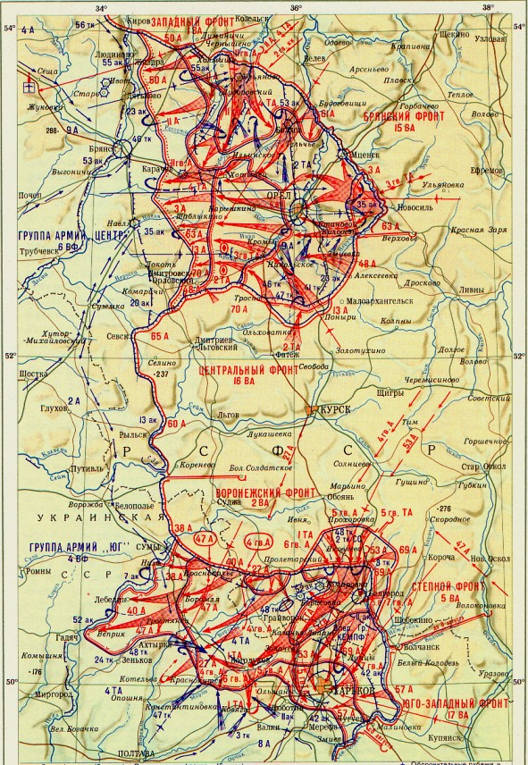

Slide 8
Операция «Цитадель»
Немецкое наступление началось 5 июля днем с... советского артобстрела. Располагая данными о том, где находятся немецкие части, изготовившиеся к атаке, наши артиллеристы накрыли их огнем, что привело к задержке наступления на полтора-два часа.
На северном фасе в течение нескольких дней, вплоть до 11 июля, продолжались ожесточенные бои. Оборона "курской цитадели" представляла собой сложную систему противотанковых укреплений, минных полей, позиций противотанковой артиллерии. Однако эти элементы обороны сами по себе отнюдь не являлись непреодолимыми. Гораздо важнее было грамотное расположение резервов советского командования, которое бросало их в стремительные контрвыпады во фланги наступавшему врагу. Именно поэтому немецкие атаки одна за одной захлебывались, а если фашистам и удавалось захватить населенный пункт или высоту, то ее вскоре отбивали обратно советские танкисты.

Slide 9
На южном фасе немецкое наступление развивалось немного успешнее. Уже 6 июля были подтянуты резервы, и немецкие войска стали продвигаться вглубь советской обороны. На юге Курской дуги гитлеровцы вели наступление двумя широкими клиньями. Один из этих клиньев был направлен в сторону деревни Прохоровка. Это было самое опасное направление.
Ожесточенные бои на этом направлении длились с 10 по 16 июля. Двенадцатого июля 1943 года произошел знаменитый встречный бой под Прохоровкой. По советским данным, в сражении под Прохоровкой с обеих сторон участвовало до 1200 танков и самоходных орудий. Обе стороны понесли серьезные потери, однако именно это сражение окончательно остановило немецкое наступление на южном фасе дуги.

Slide 10
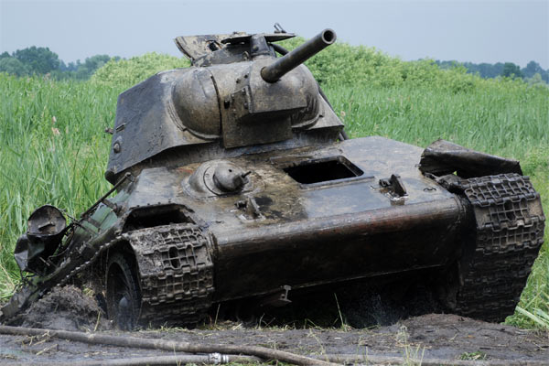
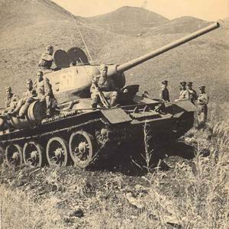
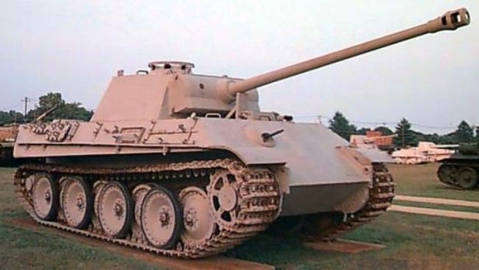
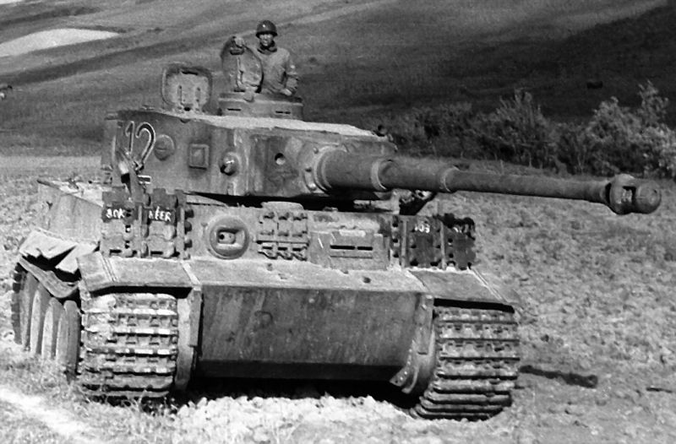
Курская дуга - фактически самое крупное танковое сражение Второй мировой войны
Т-34
«Тигр»
«Пантера»

Slide 11
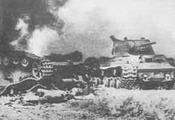
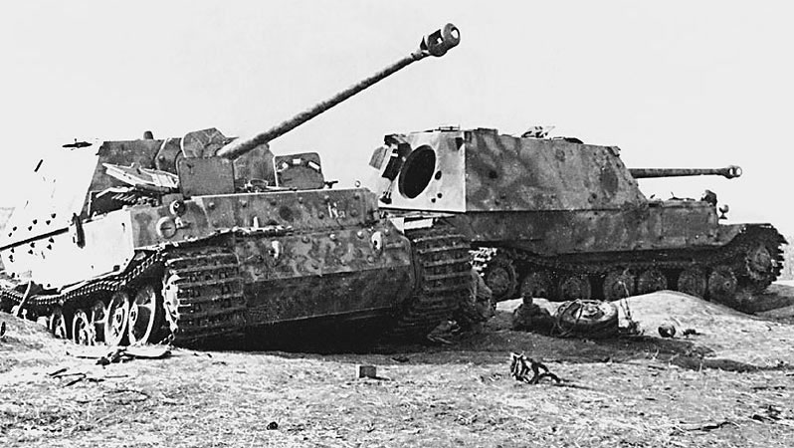
Битва на Курской дуге стала "…выдающимся сражением не только Великой Отечественной войны советского периода, но и всей Второй мировой войны"- главный маршал бронетанковых войск А.Х.Бабаджанян.
Пик битвы на Курской дуге пришелся на поле, названное позже "танковым". "Величайшая во Второй мировой войне танковая битва под Прохоровкой решила в сущности исход войны. Это было начало конца фашисткой Германии" - написал позже советский писатель Юрий Бондарев.

Slide 12
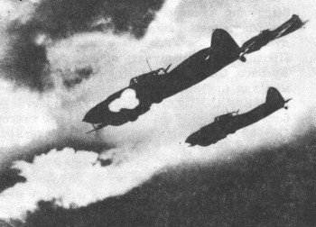
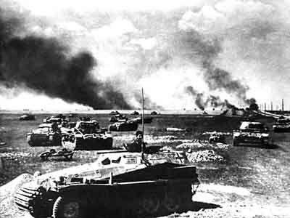
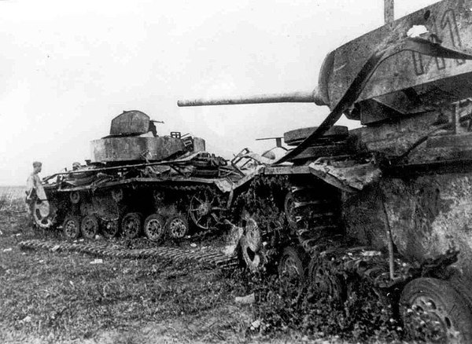

Slide 13


Slide 14
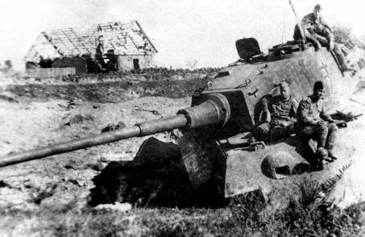
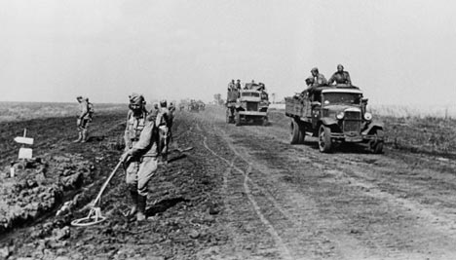
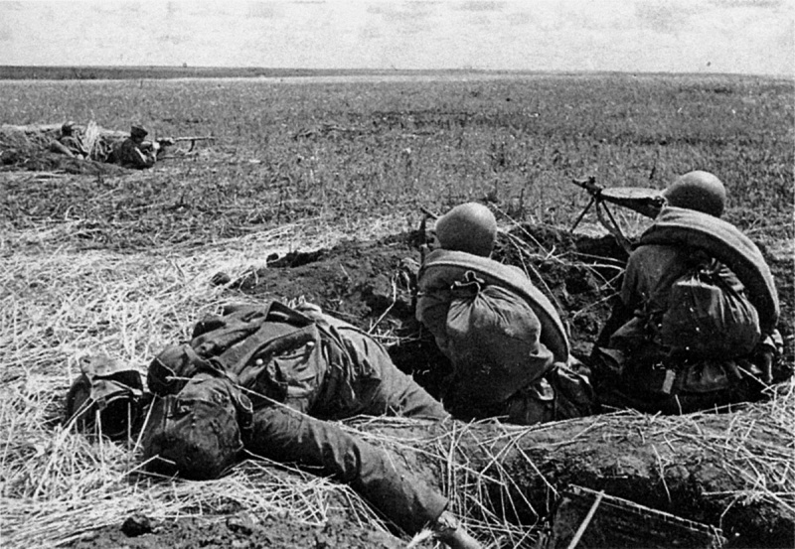
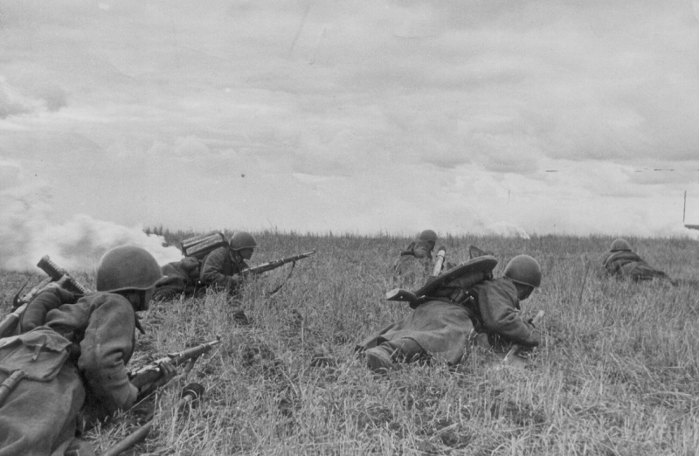

Slide 15
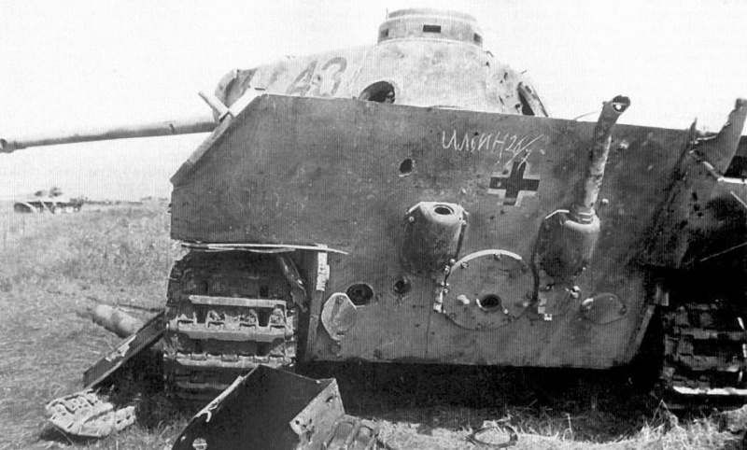
Подбитая «Пантера» с пометкой «Ильин»

Slide 16
Контрнаступление на белгородско-харьковском направлении началось фактически сразу после Прохоровского сражения. Уже 13 июля немцы перешли к обороне, а 16 числа стали отводить свои силы. Советские войска перешли к преследованию и отбросили немецко-фашистские войска на исходный рубеж, с которого немцы атаковали "курскую цитадель" 5 июля. Постепенно наращивая силу из глубины советские войска в течение двух дней продвинулись на 20 километров. 5 августа был освобожден Белгород. Всего за пять дней войска прошли свыше 100 километров. К исходу 11 августа войска Воронежского фронта перерезали железную дорогу Харьков — Полтава. Войска Степного фронта вплотную подошли к внешнему оборонительному обводу Харькова. Безуспешно попытавшись контратаковать, немцы окончательно перешли к обороне.
23 августа после упорных боев войска Степного фронта полностью очистили Харьков от врага. Всего в ходе контрнаступления на белгородско-харьковском направлении советские войска продвинулись на 140 километров и нависли над всем южным крылом германского фронта, заняв выгодное положение для перехода в общее наступление с целью освобождения Левобережной Украины.

Slide 17
Советская пехота контратакует под прикрытием танка

Slide 18
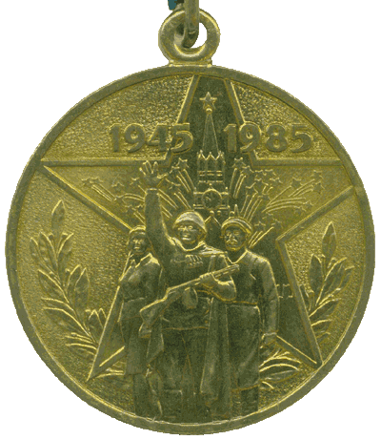
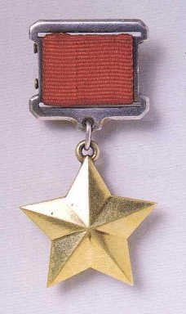
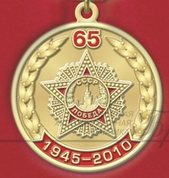
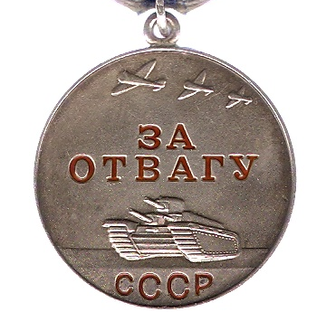
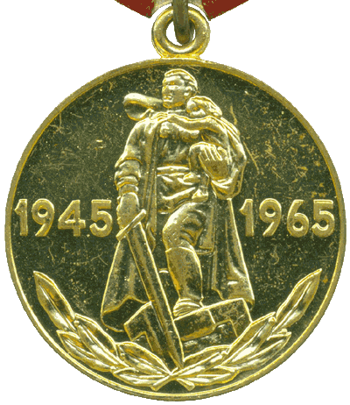
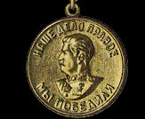
23 августа Курская битва завершилась. Пятьдесят дней продолжалась одна из величайших битв второй мировой войны. Врагу были нанесены невосполнимые потери, сорваны все его попытки удержать стратегические плацдармы в районах Орла и Харькова. Были созданы условия для перехода наших войск в общее наступления на большей части советско-германского фронта.
За проявленные отвагу и героизм в битве под Курском более 100 тыс. солдат, офицеров и генералов Красной Армии было награждено орденами и медалями, 180 особо отличившихся воинов удостоились звания Героя Советского Союза.

Slide 19
Итоги Курской битвы
Победа под Курском ознаменовала переход стратегической инициативы к Красной Армии. К моменту стабилизации фронта советские войска вышли на исходные позиции для наступления на Днепр.
После окончания сражения на Курской дуге германское командование утратило возможность проводить стратегические наступательные операции. Локальные массированные наступления, такие как «Вахта на Рейне» (1944) или операция на Балатоне (1945), также успеха не имели.
Фельдмаршал Эрих фон Манштейн, разрабатывавший операцию «Цитадель» и проводивший её, впоследствии писал: «Она была последней попыткой сохранить нашу инициативу на Востоке. С её неудачей, равнозначной провалу, инициатива окончательно перешла к советской стороне. Поэтому операция «Цитадель» является решающим, поворотным пунктом в войне на Восточном фронте».
По мнению Гудерианa, «В результате провала наступления «Цитадель» мы потерпели решительное поражение. Бронетанковые войска, пополненные с таким большим трудом, из-за больших потерь в людях и технике на долгое время были выведены из строя».

Slide 20
НАЧАЛО КОНЦА
В истории Второй мировой существует много событий, которые можно считать началом конца Третьего рейха. Собственно, многие российские и западные историки полагают, что само нападение Германии на СССР стало той самой точкой, после которой начался обратный отсчет дней нацистской Германии. Битва под Москвой, Сталинград, Курская дуга - все эти славные победы приближали Красную армию к Берлину. В октябре 1941 года под Москвой стало ясно, что блицкриг провалился, в конце 1942 - начале 1943 года, после Сталинградской битвы, весь мир узнал, что советская армия способна наносить немецкой сокрушительные поражения. Наконец, в 1943 году на Курской дуге немецкая армия получила такой удар, от которого уже не смогла оправиться. Все эти даты равнозначны для истории - это были шаги к Победе, ступени, по которым советский солдат поднимался к вершине своей славы.

Slide 21
